Slide 1
Mercredi 12 mars 2025
CORDEE @PHARMA
LYCEE CONDORCET – Saint Priest
FACULTE DE PHARMACIE – ISPB – Lyon
Les élèves de 1ere inscrits
à la cordée @ pharma se rendent pour la 2nd fois de l’année scolaire à la faculté de pharmacie.

Slide 2
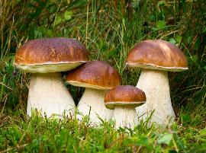
Pour cette 2nd visite, ils ont assisté à un cours en amphi dispensé par Didier Blaha, enseignant à l’ISPB et chercheur au CIRI. Ce cours concernait « les gros champignons ».
Les élèves ont découvert les différents types de « gros champignons » et pourquoi certains sont toxiques.
Ce cours était très intéressant.

Slide 3
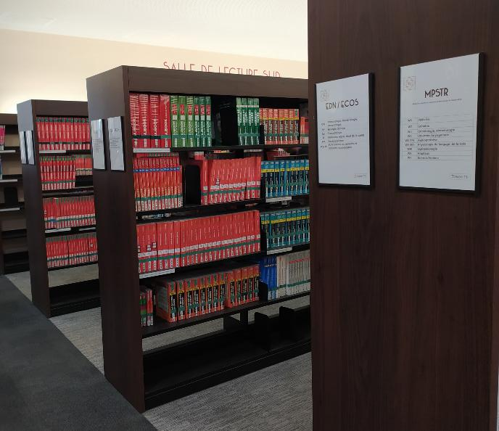
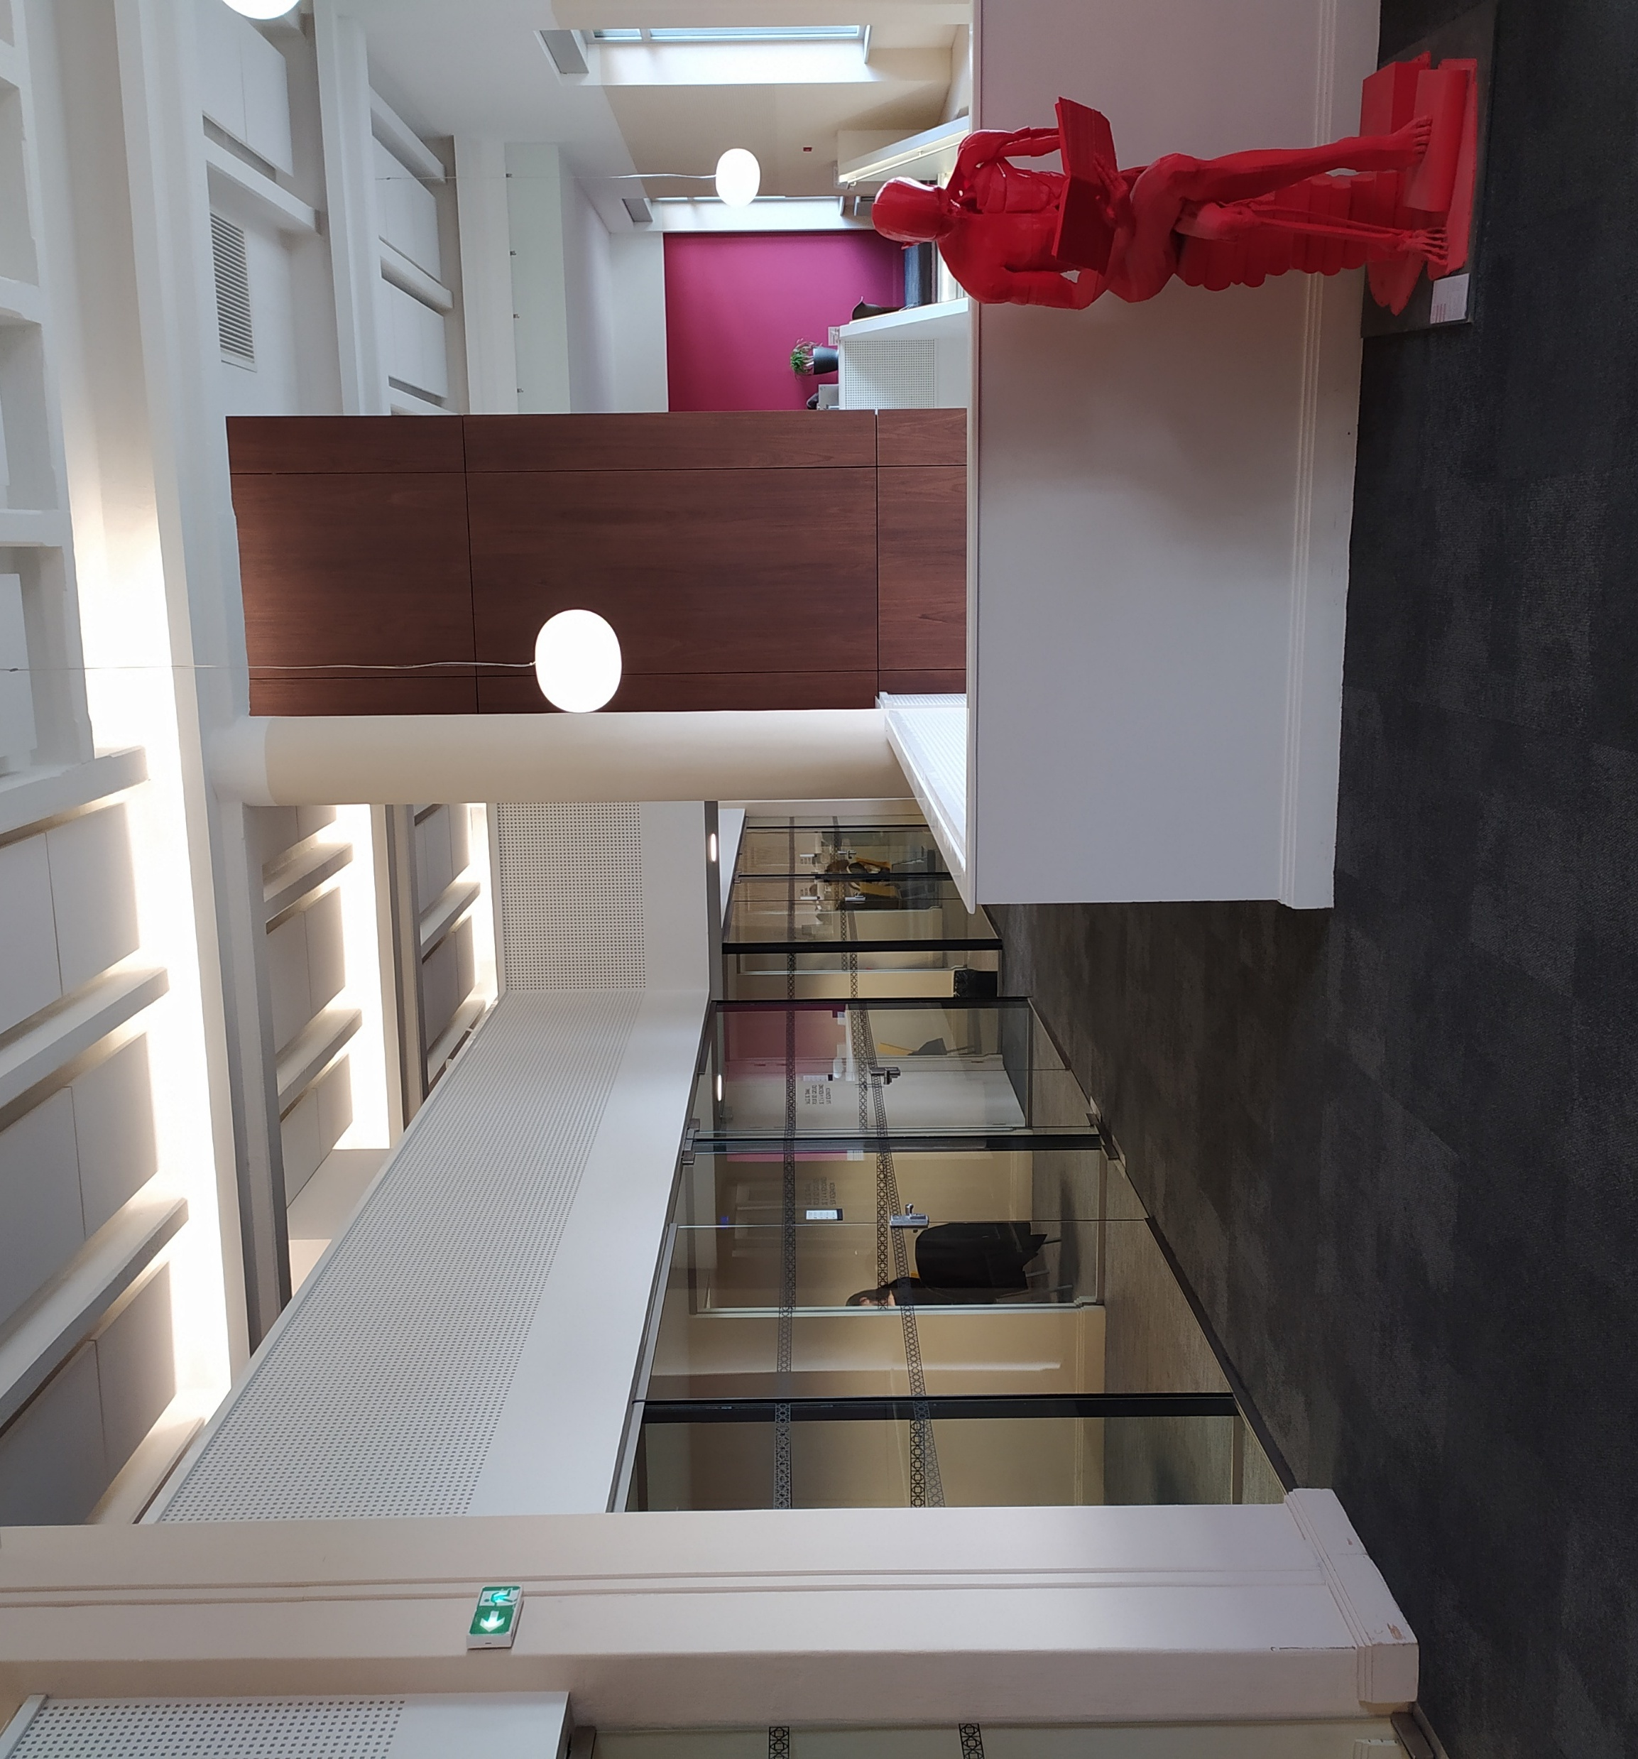
Quatre étudiants ont ensuite pris en charge les élèves pour la visite de la faculté.
Une magnifique bibliothèque

Slide 4
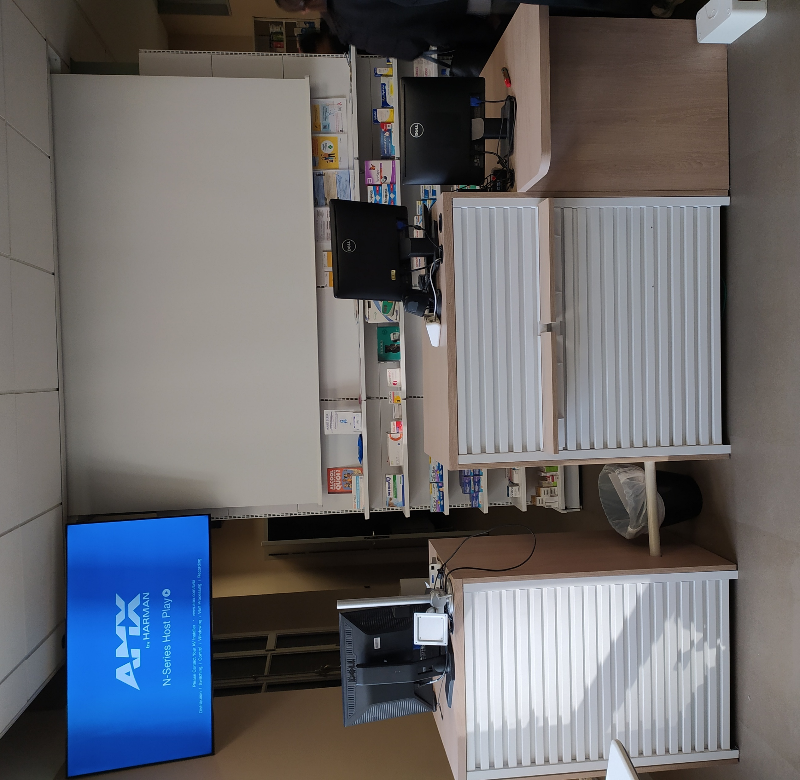
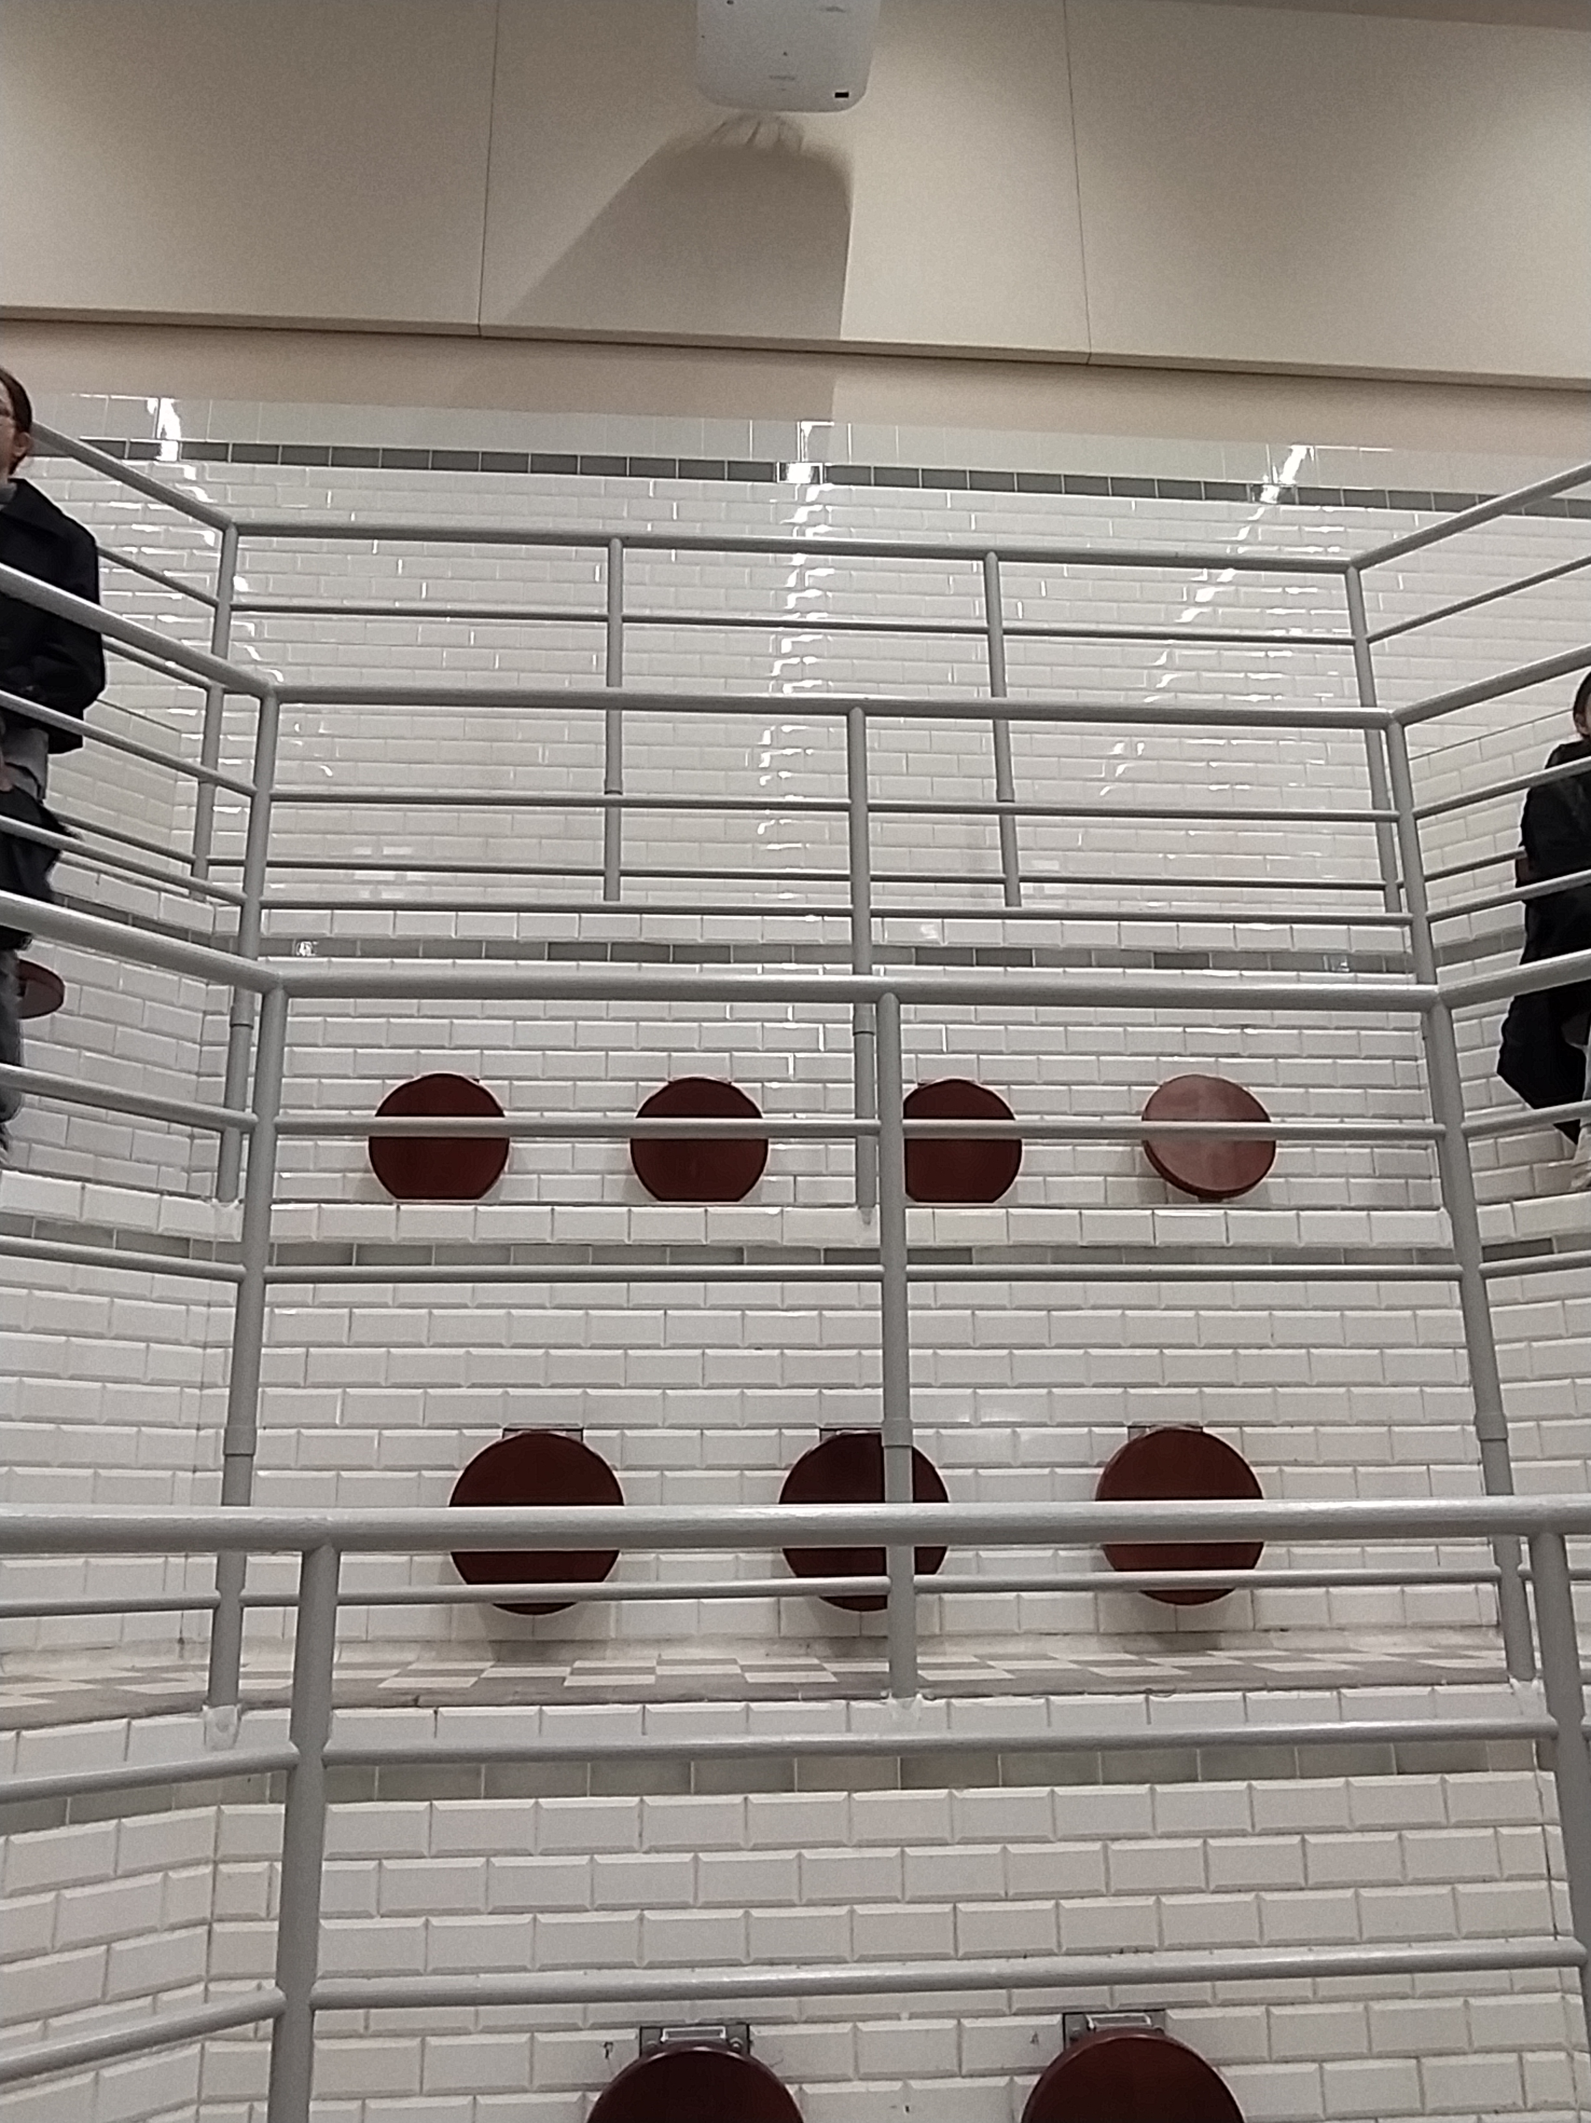
Une pharmacie, pour la formation des étudiants se destinant au métier de pharmacien en officine.
L’amphithéâtre de dissection, très impressionnant par sa hauteur, mais peu utilisé actuellement.

Slide 5
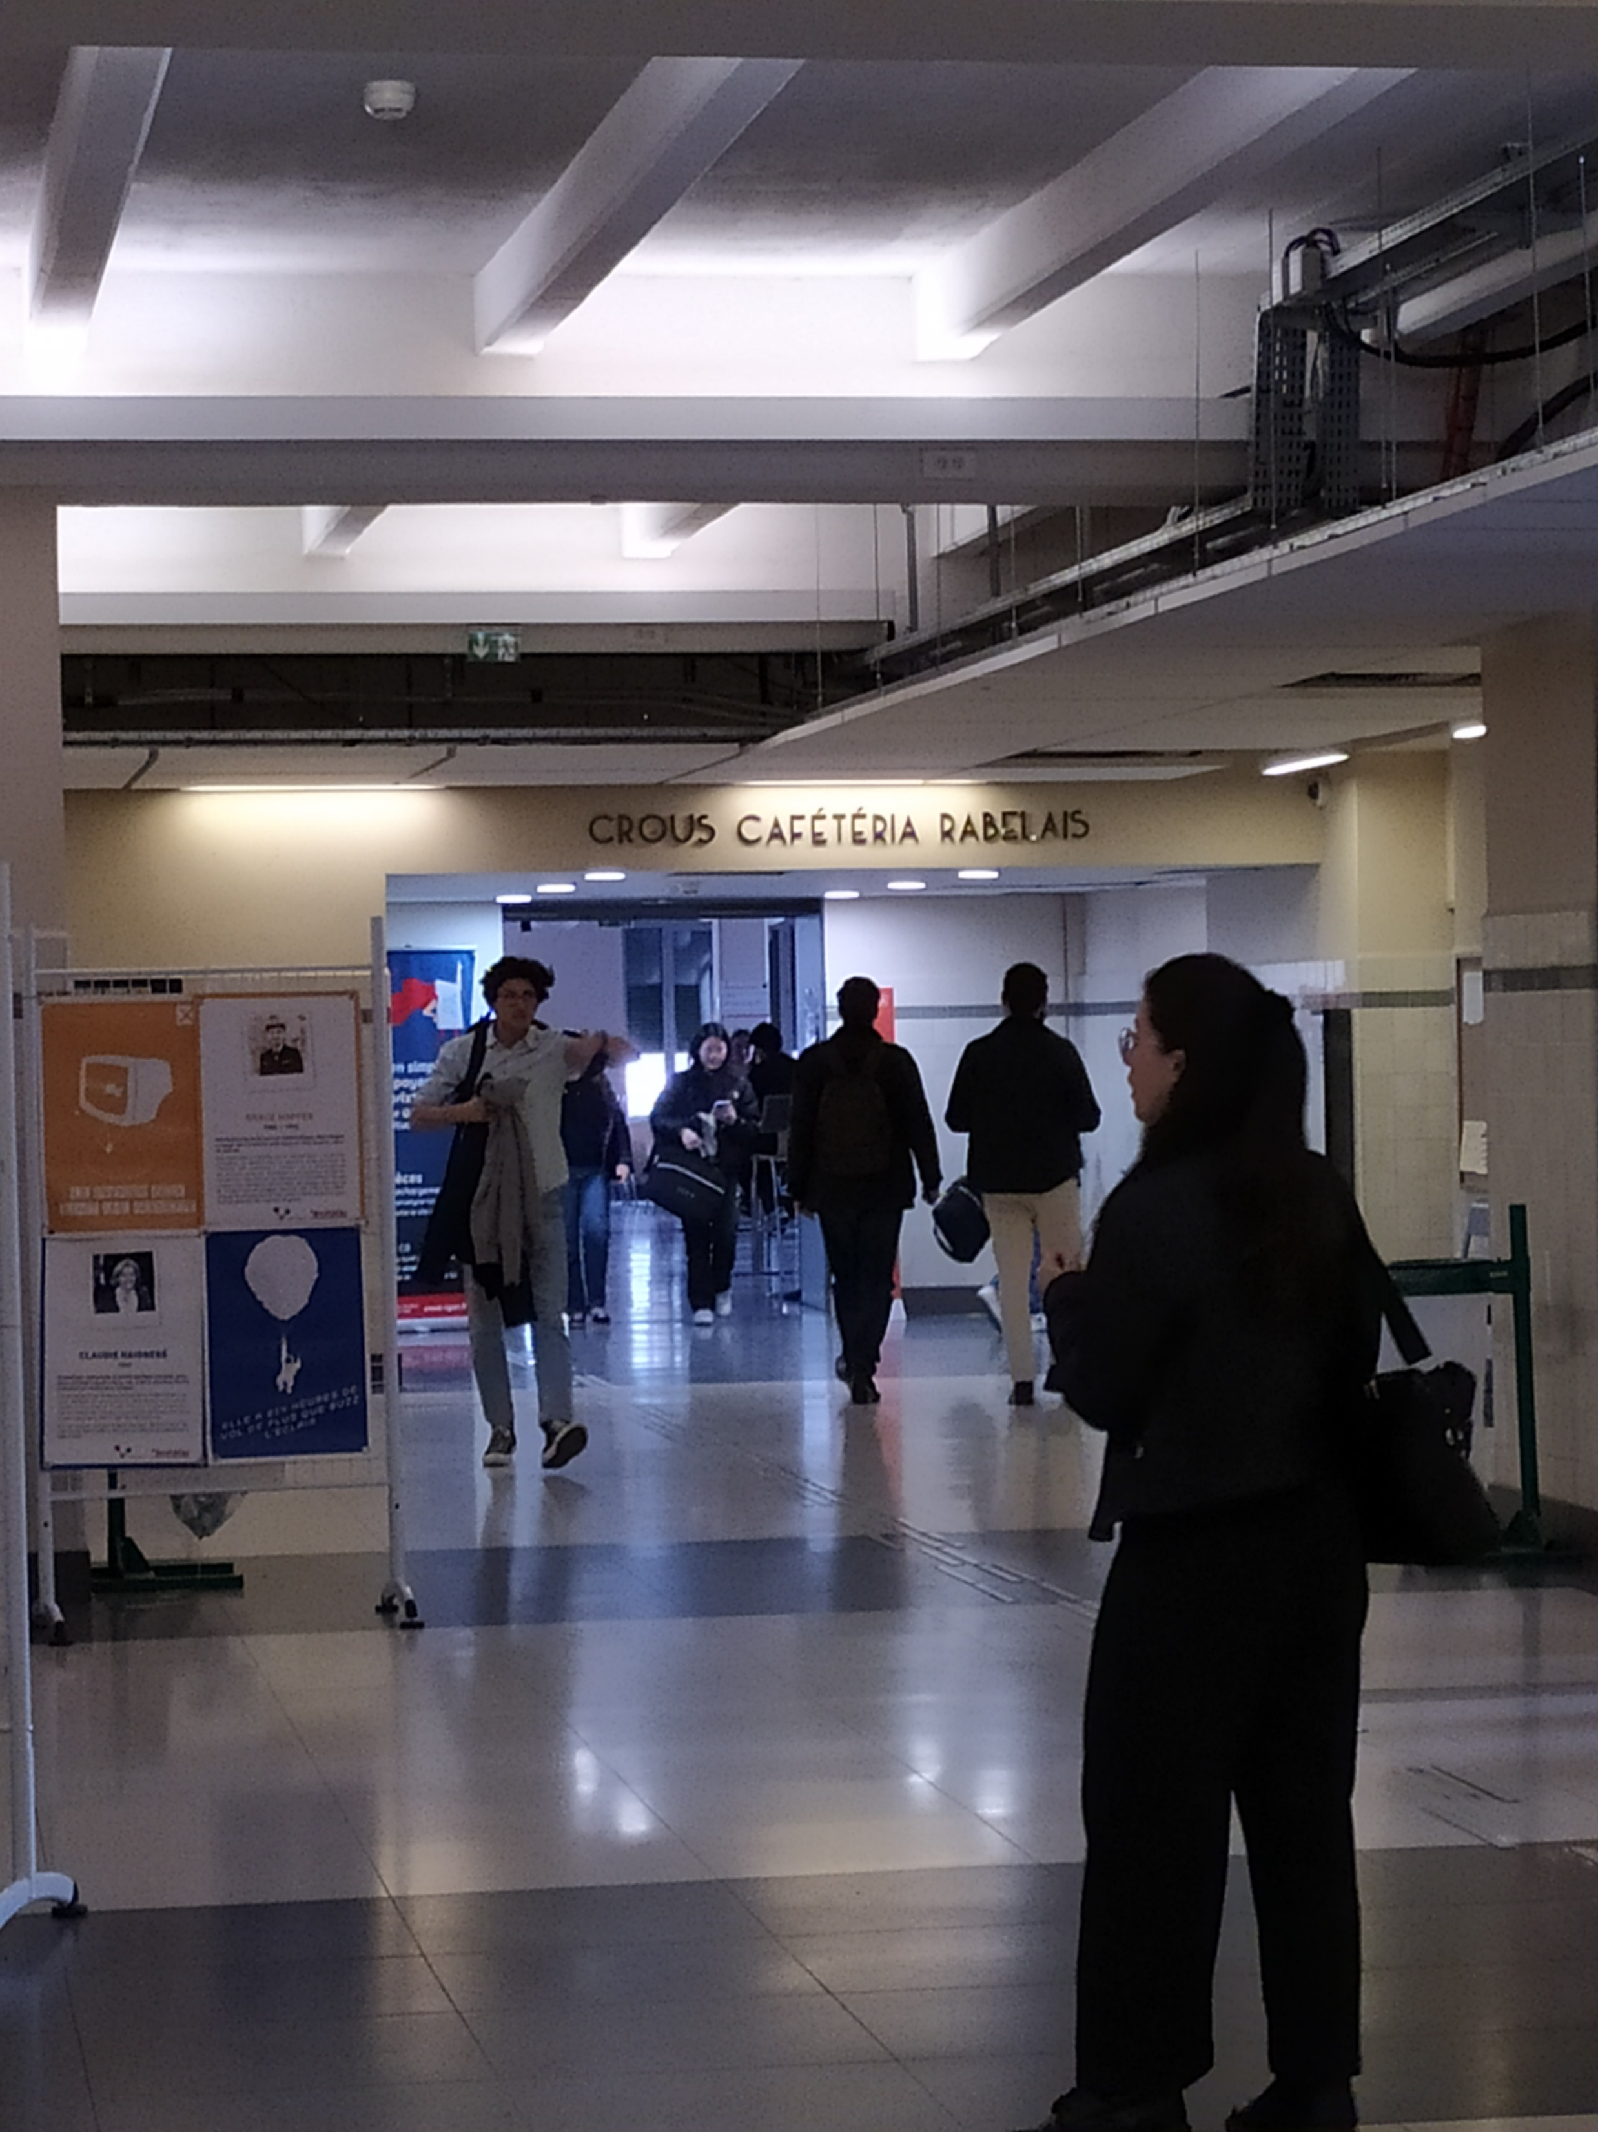
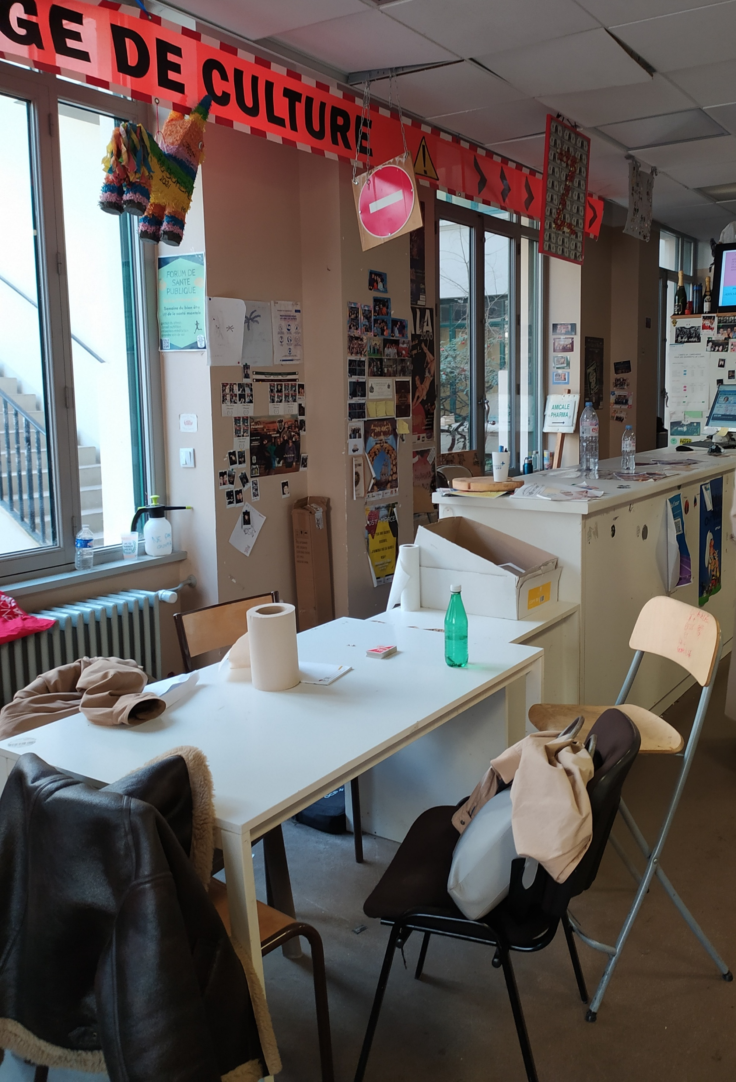
Sans oublier, la cafétéria,…
et le bureau des étudiants qui organise des évènements conviviaux.

Slide 6
Un grand merci à Anne et Lars Petter Jordheim, Didier Blaha et aux quatre étudiants.
Les élèves sont impatients de revenir le mercredi 7 mai.

